Slide 1

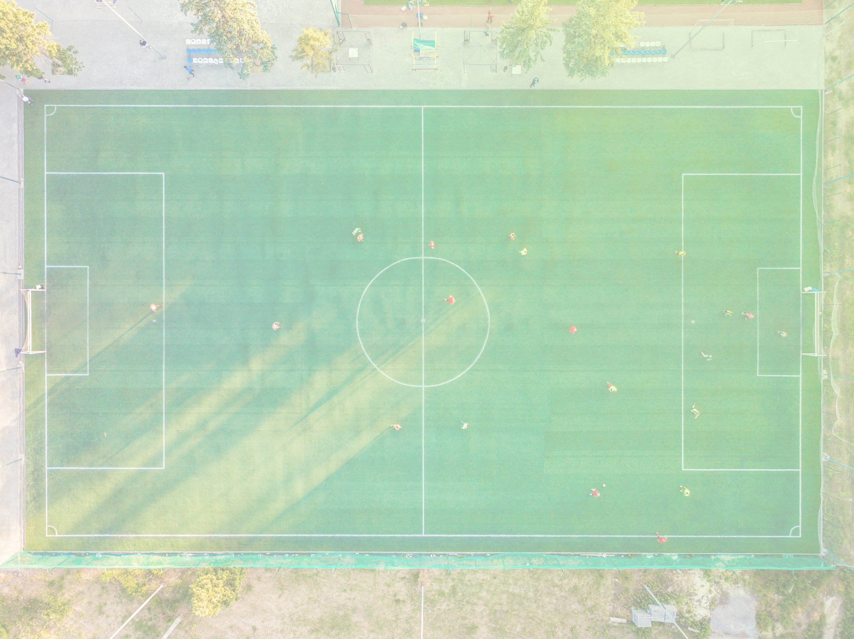



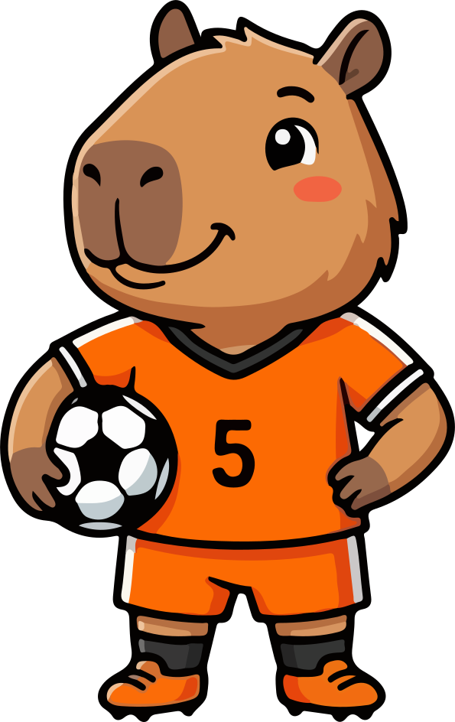



TALLER INTENSIVO PARA PERSONAL DOCENTE
"Estar siendo en comunidad de aprendizaje"
Sesión

Slide 2
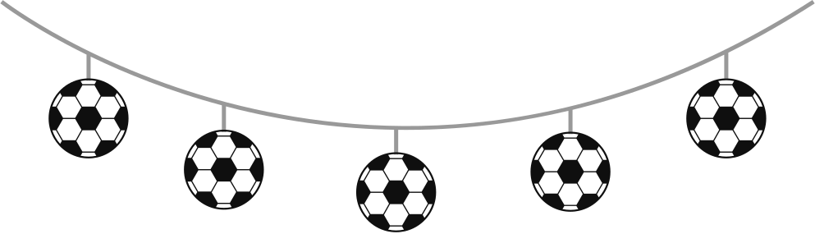




Insumos
Carpeta para la reflexión
Material de consulta
Video del Secretario de Educación

Slide 3



Activación inicial
"Aprendemos con otros"
Piensa en un compañero o compañera de quien hayas aprendido algo importante.
Compártelo con la persona de al lado.
Reflexión
Toda comunidad de aprendizaje nace cuando reconocemos que nadie aprende solo.

Slide 4




Propósito General
Que maestras y maestros fortalezcan su comunidad de aprendizaje, a través de analizar los procesos que dinamizan su conformación desde la reflexión colectiva, crítica y situada de sus experiencias y saberes, con la finalidad de transformar su práctica en concordancia con su contexto y realidad educativa.

Slide 5



Propósitos específicos
Que maestras y maestros:
•Desarrollen capacidades para contextualizar los aprendizajes profesionales en la práctica educativa que orienten la atención a las problemáticas del aula y de la escuela.
•Fortalezcan los distintos elementos que han construido como sentidos de pertenencia e identidad colectiva para realizar un trazo prospectivo sobre su comunidad de aprendizaje.

Slide 6


Ruta de trabajo
Hoy trabajaremos:
📖 Antes de comenzar
📖 Bienvenida
📖 Espacio 1. Movilizar las comunidades de aprendizaje
📖 Espacio 2. El aprendizaje colectivo en contexto
Todos los productos se registrarán en la Carpeta para la reflexión.

Slide 7
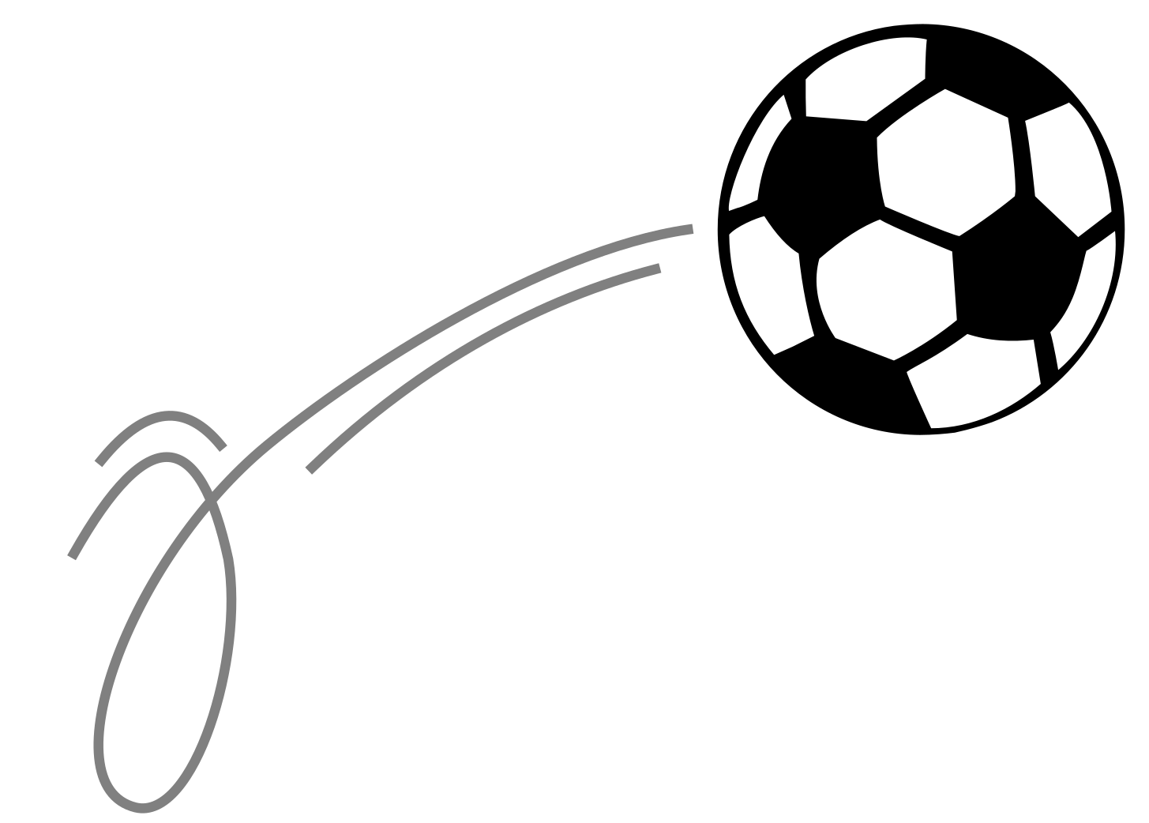
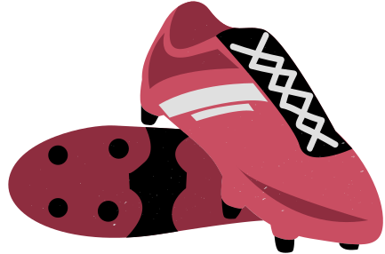


Antes de comenzar
📖 Carpeta para la reflexión
Página 3
Lean el apartado y acuerden la forma de organización del trabajo.
Pregunta para dialogar
¿Qué necesitamos hacer para que todas y todos participemos durante el Taller?

Slide 8



Bienvenida
📖 Página 4
Lean el mensaje y los propósitos.
Al finalizar, comenten:
¿Cuál de los propósitos representa el mayor reto para nuestro colectivo?

Slide 9






Espacio 1
📖 Páginas 6 a 8
Realicen las actividades propuestas en la Carpeta.
Durante el trabajo reflexionen:
¿Qué caracteriza a una comunidad de aprendizaje?
¿Qué fortalezas reconocemos en nuestro colectivo?
¿Qué necesitamos seguir construyendo?
Movilizar las comunidades de aprendizaje

Slide 10





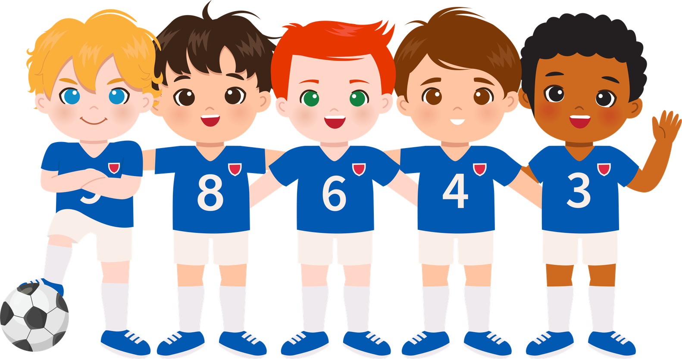
Socialización
Cada equipo comparte:
✔ Una fortaleza del colectivo.
✔ Un reto identificado.
✔ Una acción que consideran prioritaria.

Slide 11


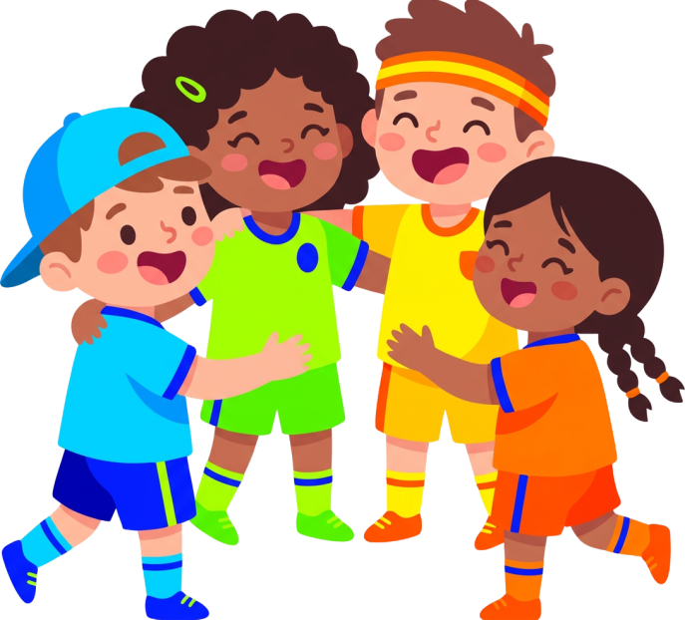
Pausa activa
"Conectando comunidades"
De pie.
Busca una persona distinta.
Completa la frase:
"Algo que valoro del trabajo de mis compañeros es..."
Cambien de pareja.

Slide 12


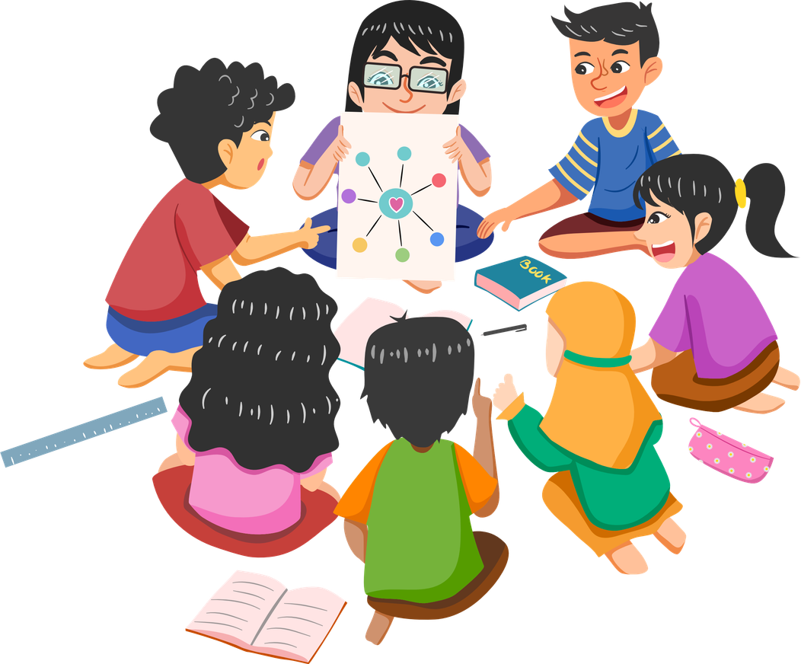
El aprendizaje colectivo en contexto
📖 Páginas 11 a 14
Realicen las actividades de la Carpeta.
Mientras dialogan, recuperen ejemplos concretos de su escuela.
Espacio 2

Slide 13

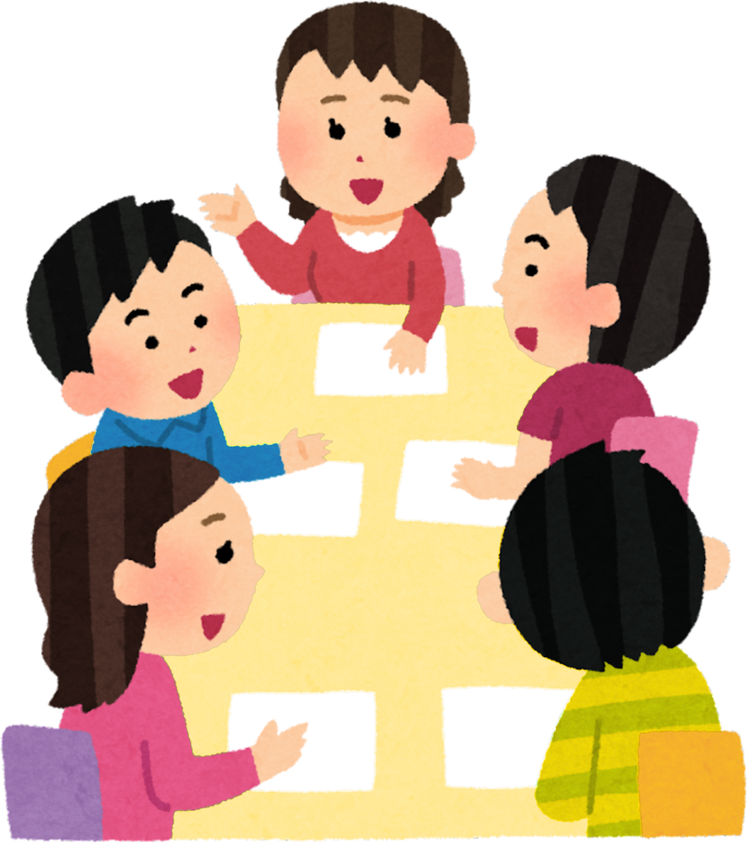
En plenaria compartan:
¿Qué acuerdos del ciclo escolar dieron mejores resultados?
¿Qué aprendizajes vale la pena conservar?
¿Qué necesitamos fortalecer el próximo ciclo?
Recuperemos aprendizajes

Slide 14


Registro individual
📖 Registren en la Carpeta sus principales aprendizajes y compromisos.

Slide 15


Cierre activo
"Una palabra"
En una tarjeta escriban una palabra que describa cómo concluyen esta primera jornada.
Compártanla con el colectivo.

Slide 16


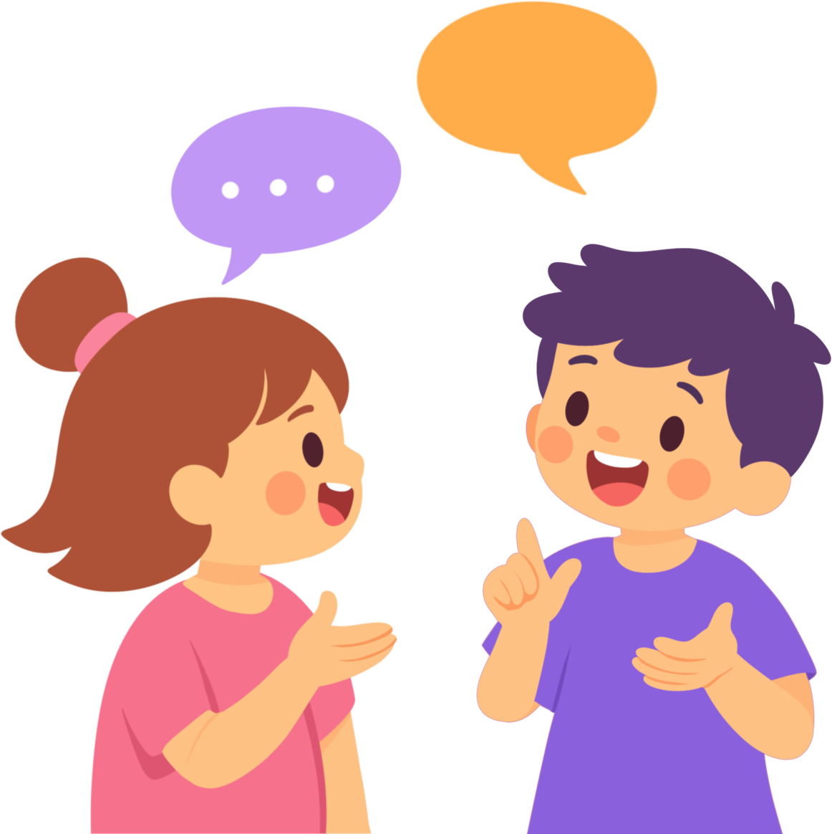

"Las comunidades de aprendizaje se fortalecen cuando dialogamos, reflexionamos y aprendemos juntos para transformar nuestra práctica."
Nos vemos en la segunda sesión

